Slide 1

標註工具使用說明
2018/10/19

Slide 2
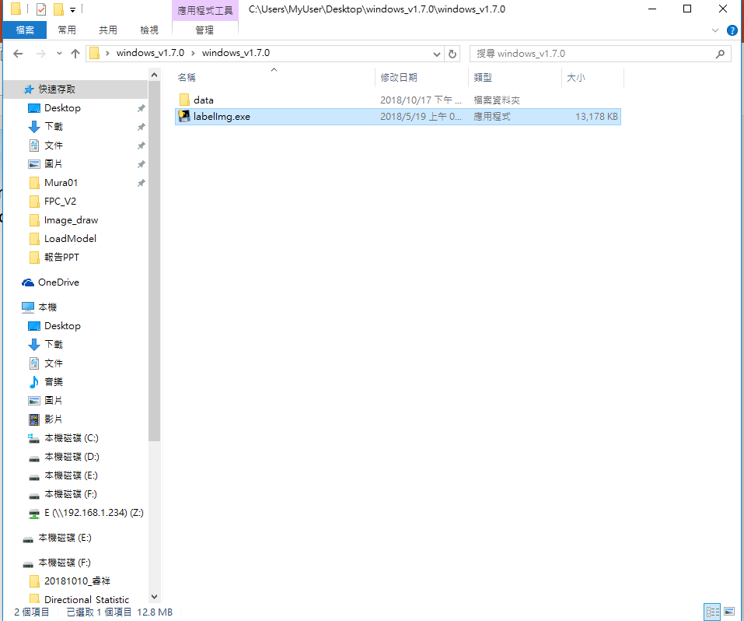
1.解壓縮windows_v1.7.0.zip
2.進入windows_v1.7.0資料夾下點選labelImg.exe

Slide 3
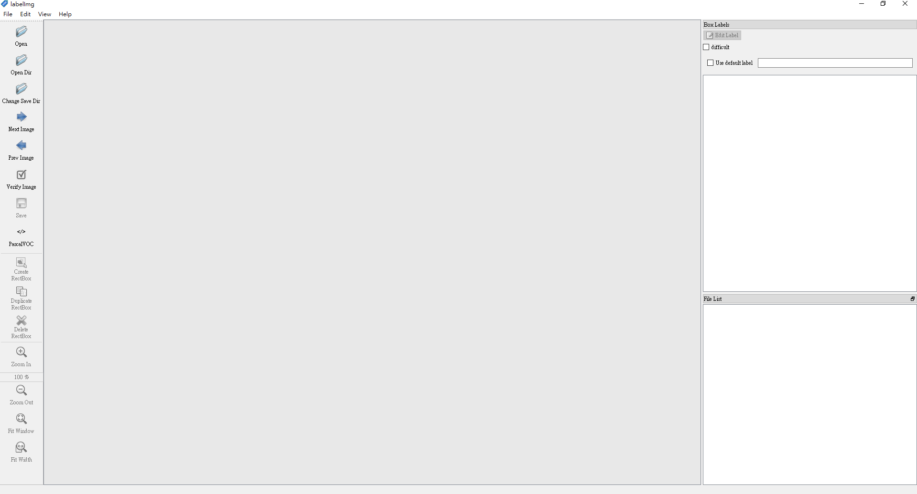
3.點開後操作介面如下圖

Slide 4
3.1先點選Change Save Dir，選擇標註位置檔案儲存位置

Slide 5
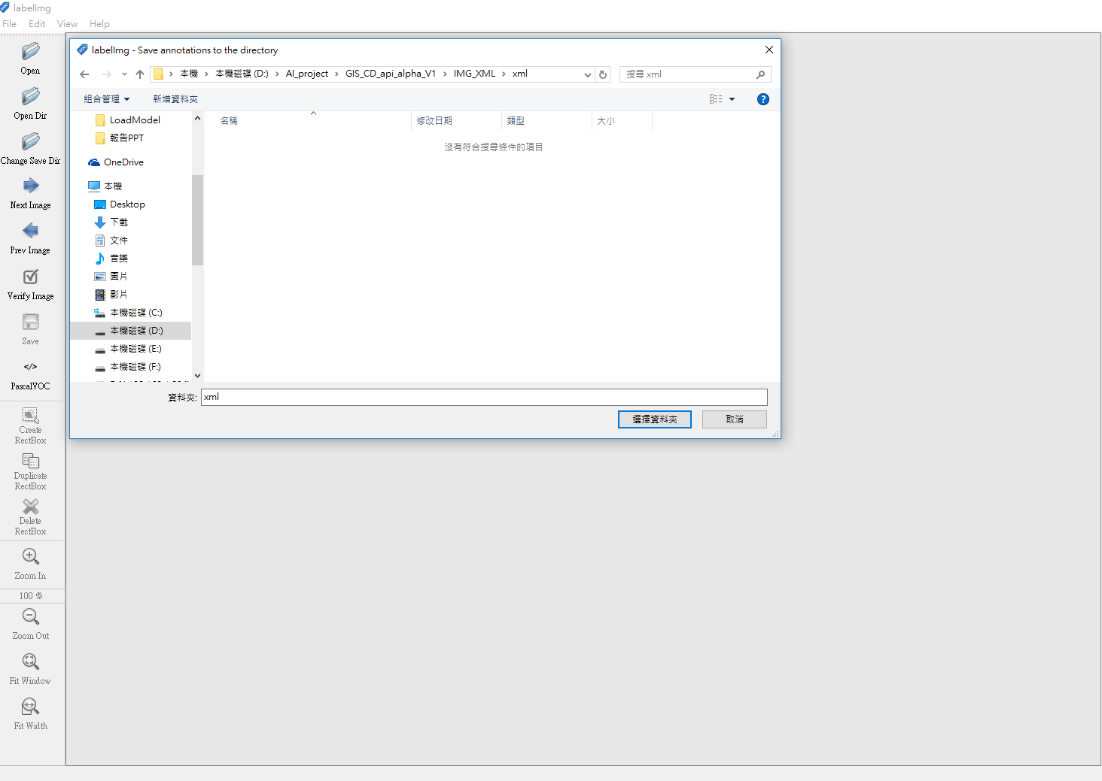
位置資訊檔案存放位置範例

Slide 6
3.2 點選Open Dir，選擇目前圖檔所放置位置。

Slide 7
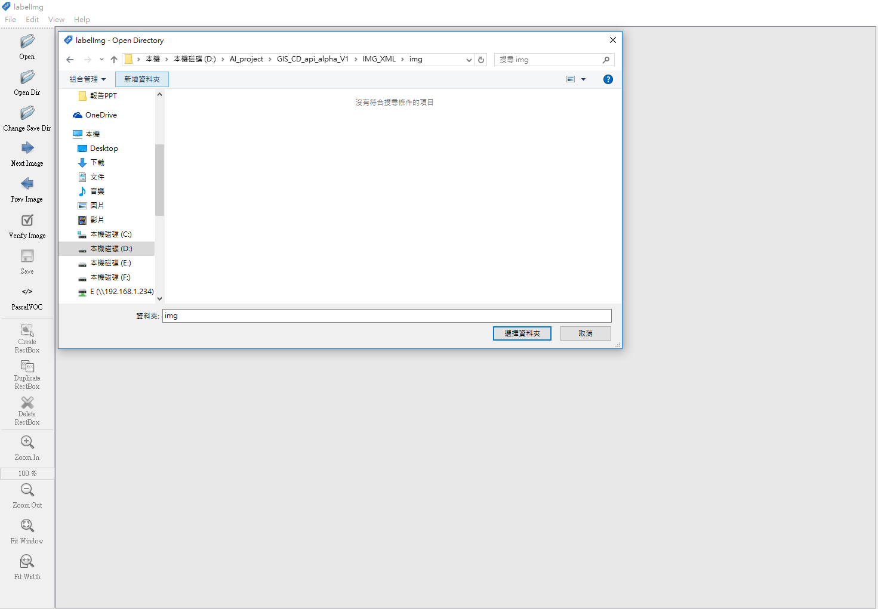
選擇目前圖檔資料夾

Slide 8
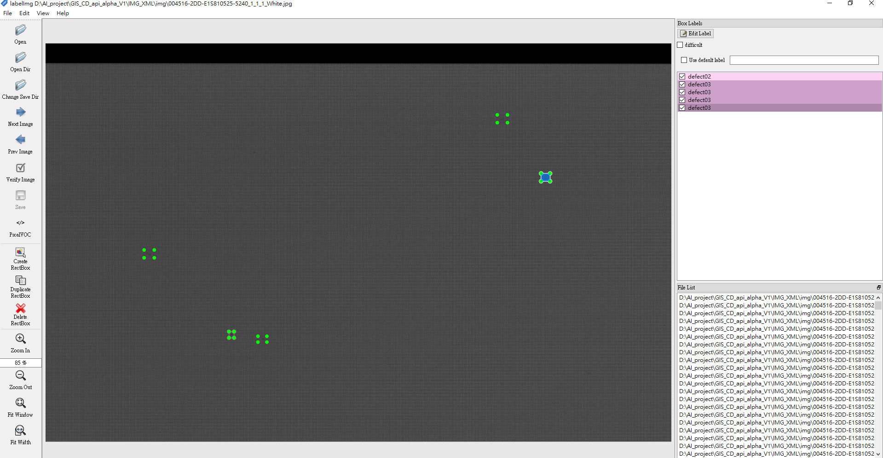
3.3 如有以標註位置畫面如下

Slide 9

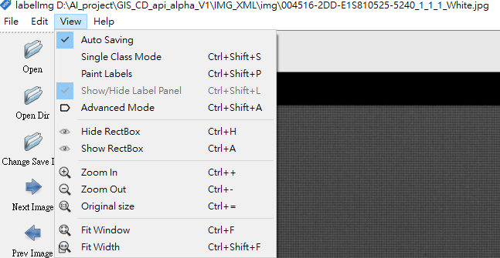
4.標註位置
4.1快捷鍵
標記 : w
下一張 : d
上一張 : a
複製標註方格 : Crtl+d
P.S使用快捷鍵需切換到英文輸入法
4.2 開啟自動儲存，點選上方View->Auto Saving。開啟後只要切到下一張
會自動儲存。

Slide 10
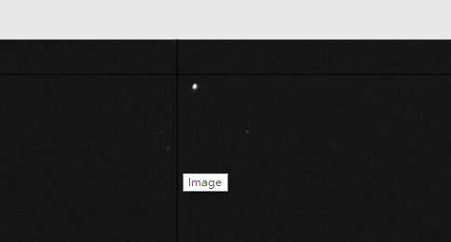
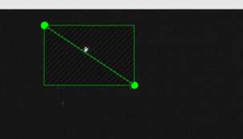
4.3.1標註 : 按下w當游標變成十字時，針對Defect位置進行框選。
4.3.2 持續壓住左鍵進行框選。

Slide 11
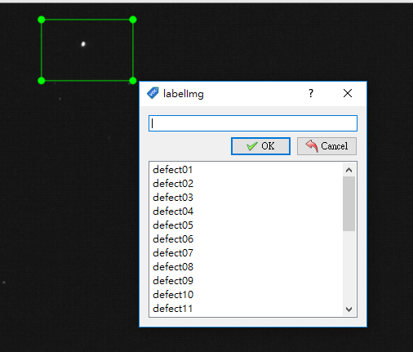
4.3.3 針對所圈選Defect選擇defect 類型

Slide 12
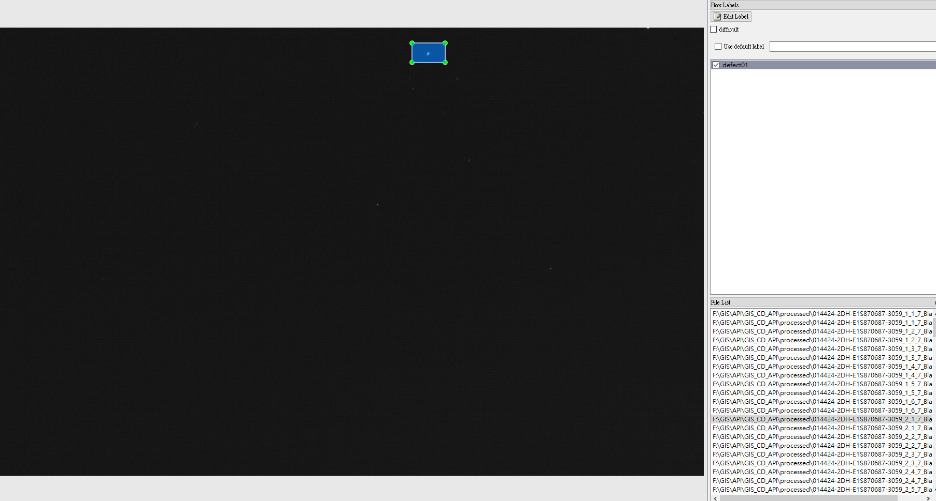
4.3.4標註完成畫面
a.已經標註位置
b.目前這張圖片所含有defect

Slide 13
注意事項
請自行定義defect01、defect02…等，所代表defect類型。
e.g.
defect01 為亮暗線
defect02 為亮暗點
…等等

Slide 14


